Slide 1
BPS3502: Principes de toxicologie et de pharmacologie
Cours #2: Propriétés des organismes et des substances
Sources de renseignements
Propriétés des organismes
Propriétés des organismes

Slide 2
BPS3502: Principes de toxicologie et de pharmacologie
Cours #2: Objectifs d’apprentissage
D’identifier la qualité et la fiabilité des différentes sources d'information au sujet de la pharmacologie et de la toxicologie
De rappeler les concepts fondamentaux de la biologie et de la chimie, qui seront utiles au long du cours
De comprendre et différencier les différents types de transport actif et passif
  De prédire comment les propriétés d'une substance se rapporte au mouvement à travers les membranes

Slide 3
Devoirs
Pour le prochain cours (aujourd’hui):
Identifier des sources crédibles (en ligne) de renseignements de pharmacologie et de toxicologie
Introduisez-vous à vos camarades de classe
Commencer à réfléchir aux présentations de groupe

Slide 4
Activité de groupe
Classez les source d’information du plus au moin fiable:
Manuel scolaire
Publication revue par un comité de lecture.
Journal & revue (populaire)
Famille & amis
Professionnels de la santé
En ligne – industrie
En ligne – populaire
En ligne – gov’t ou Association (e.g. WHO)
Notes:
s

Slide 5
Sources de renseignements
Livres et manuels de cours
  Disponible en ligne et en bibliothèque (uOttawa)
    Levine’s pharmacology (en ligne)
    Principles of Pharmacology par Kalant and Roschlau
Revues scientifiques
  Annual Review of Pharmacology and Toxicology
  Pharmacological Reviews
  Critical Reviews in Toxicology
  Toxicology and Applied Pharmacology
  et bien d'autres…

Slide 6
Sources de renseignements
En ligne
  Associations professionnelles (p. ex. AMC, AMA)
  À but non lucratif (p. ex. L'Association canadienne du diabète)
  Gouvernement (p. ex. Santé Canada)
  Collaborations internationales
    Conférence internationale sur l'harmonisation
  Industrie (p. ex. monographies de médicaments, MSDS)
Compendium
  Compendium des produits et spécialités pharmaceutiques (APhC)
  Pharmacopeia of the USA – National Formulary
  TOXNET – Toxicology Data Network

Slide 7
Sources de renseignements
Monographies
  p. ex. Prozac
  http://pi.lilly.com/ca/fr/prozac-ca-pm-fr.pdf
  p. ex. mercure
  https://www.csst.qc.ca/prevention/reptox/pages/fiche-complete.aspx?no_produit=4309
  http://publications.gc.ca/collections/collection_2010/ec/En14-20-2010-fra.pdf

Slide 8
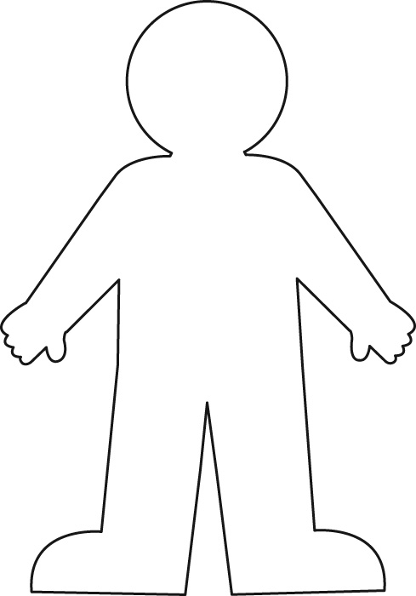
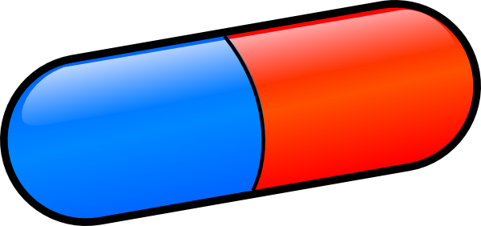
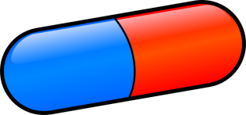
Environnement
Substance A
A
A
C
B
Substance = tout agent chimique qui affecte les organismes vivants

Slide 9

Environnement
Substance A
A
A
C
B
A B C

Slide 10
Voie d'exposition / administration
Environnement
?
Substance A
A
Notes:
Get into groups, make a list

Slide 11


Pharmacocinétique
Environnement
Substance A
Absorption
A
Distribution
Métabolisme
A
C
B
Élimination
A B C

Slide 12
Pharmacocinétique
ADME:
Principes fondamentaux applicables à toutes substances et l'ensemble des organismes
PK
Absorption
Distribution
Métabolisme
Excrétion

Slide 13
Pharmacocinétique
Pharmacocinétique:
La façon dont l'organisme affecte une substance
Le devenir et l’ évolution dans le temps d’une substance dans l’organisme (en traversant l'organisme)
  d'autres «organismes» peuvent contribuer (p. ex., la microflore intestinale)
La science et l'étude des facteurs qui déterminent la quantité d'une substance sur les sites d'effet biologique à divers moments suivant l'application ou l'exposition (biodisponibilité)

Slide 14
Pharmacocinétique
ADME est à la base de la BIODISPONIBILITÉ
Biodisponibilité:
décrit la vitesse et le degré à laquelle une substance est absorbée par l'organisme et devient disponible au niveau du site d'action
– la fraction du composé inchangé qui atteint la circulation systémique
  Souvent réduit par absorption et / ou le métabolisme incomplet
– la réponse est généralement liée à la concentration de la substance à ces sites.
– Il est difficile de mesurer la concentration à ces sites. C'est pourquoi le sang, l'urine, etc. sont souvent utilisés comme intermédiaire.

Slide 15
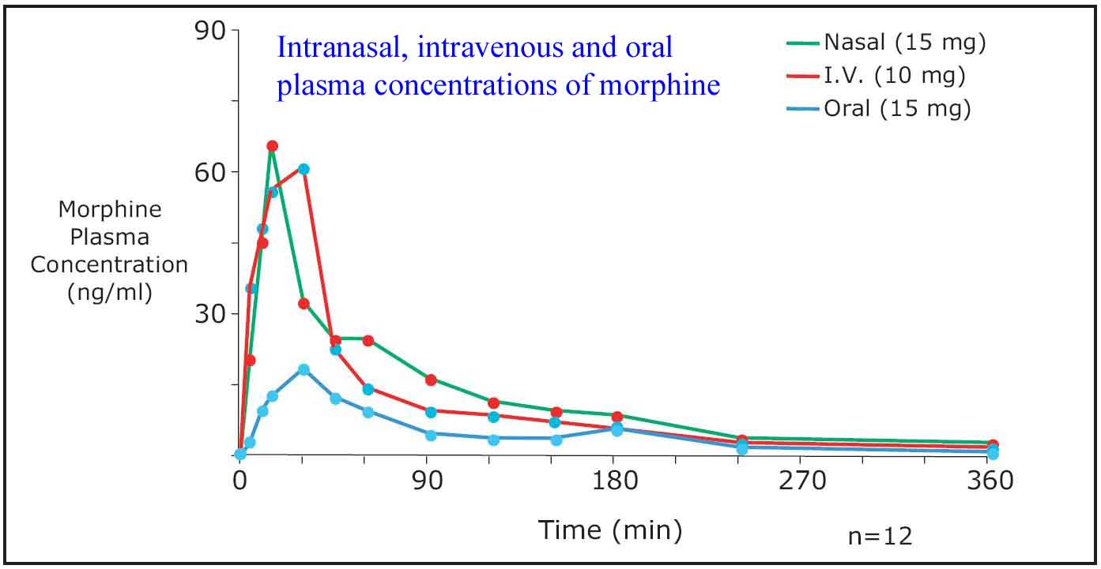
Pharmacocinétique
Biodisponibilité :
• se définit comme étant la fraction de la dose de médicament administré qui atteint la circulation générale et la vitesse à laquelle elle l’atteint.
Administration intranasale, intraveineuse, et orale
concentration plasmatique de morphine
dose PC concentration
http://intranasal.net/paincontrol/INpaincontroldefault.htm#Introduction

Slide 16
Pharmacodynamique
Pharmacodynamique:
La façon dont la substance affecte un organisme
  Mode d’action / méchanisme
  site d'action
  relations dose-effet
A
C
B
PD général: commun à tous
PD spécialisé: spécialisé à certains
groupes

Slide 17
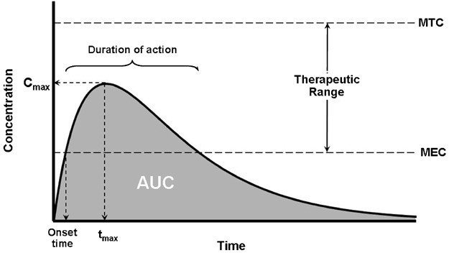

Pharmacodynamiques
durée d’action
Gamme thérapeutique
A
C
B
Temps
MEC – concentration minimale efficace
MTC – concentration toxique minimale
ASC – aire sous la courbe

Slide 18
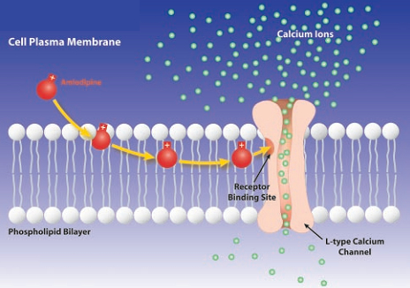
Pharmacodynamique – Méchanisme
antagonistes des canaux calciques
ions de calcium
site de liaison du récepteur
membrane de cellule musculaire lisses
canal calcique
http://pharmacologycorner.com/calcium-channel-blockers-classification-mechanism-of-action-indications/
Notes:
Biochemical mechanism of action

Slide 19
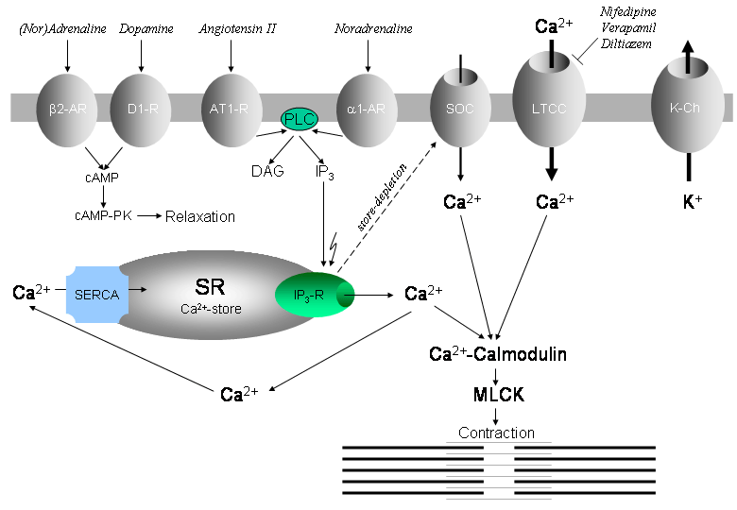
Pharmacodynamique – Méchanisme
Biochimique /
Moléculaire
cytoplasme de cellule musculaire lisses
Cellulaire
(Myosin light chain kinase)
pression sanguine
(systemique)
Tissu / organes
http://calcium.ion.ucl.ac.uk/l-type-pharmacology.html
Notes:
L-type calcium channels in heart and smooth muscle – binds to recept

Slide 20
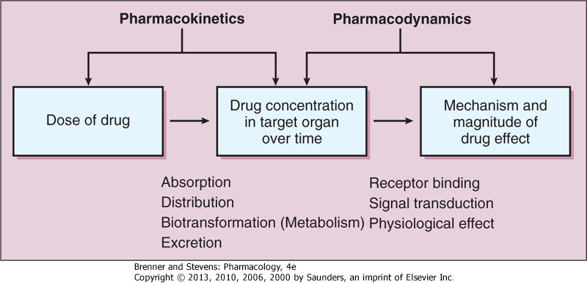
Pharmacocinétique - Pharmacodynamique
dose PK concentration
PD réponse(s)
Dose
Concentration au niveau du site d'action au fil du temps
Mécanisme et l’ampleur de l’effect
Absorption Liaison avec un récepteur
Distribution Transduction du signal
Métabolisme / biotransformation Effets céllulaires
Élimination / Excretion Effets physiologiques
dose PK/PD réponse(s)
Variabilité interindividuelle / Facteurs déterminants

Slide 21
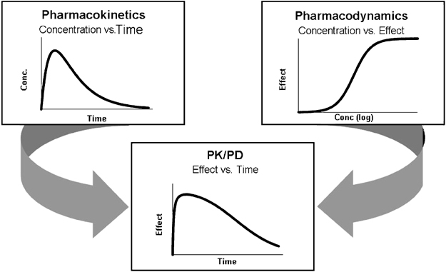
Pharmacocinétique - Pharmacodynamique
dose PK concentration
PD réponse(s)
Pharmacocinétiques
Concentration vs. temps
Pharmacodynamiques
Concentration vs. effet
PC / PD
Effet vs. temps

Slide 22
Pharmacologie vs Toxicologie
Le bon et le mauvais
  Toxicologie en référence aux effets toxiques
  Différents point de départ et objectifs finaux
  Toxicocinétiques & toxicodynamique
Les toxines ne sont pas soumises à des essais cliniques
  données sont incomplètes
  information sur le dosage est manquante ou insuffisante
  PK/PD souvent inconnus ou mal décrit (chez l'homme)
  limites éthiques ... recherche "opportuniste" ou animal
  les effets néfastes de produits thérapeutiques sont généralement considéré "pharmacologie"

Slide 23
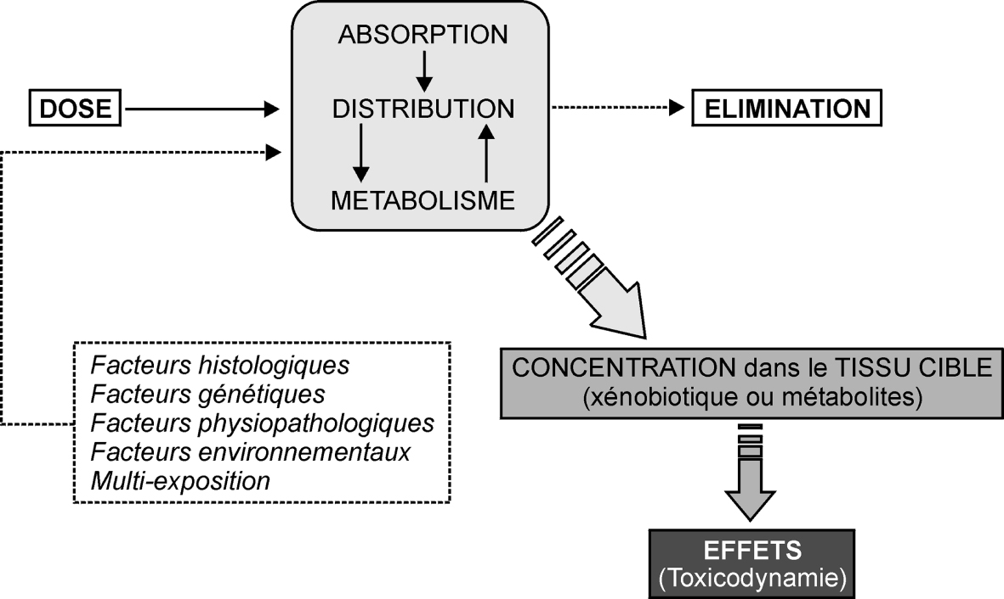
Le paradigme toxicologique
Toxicococinétique Toxicodynamique
Copyright 2008, The Johns Hopkins University and Michael A. Trush
évaluation de l'exposition évaluation des risques

Slide 24
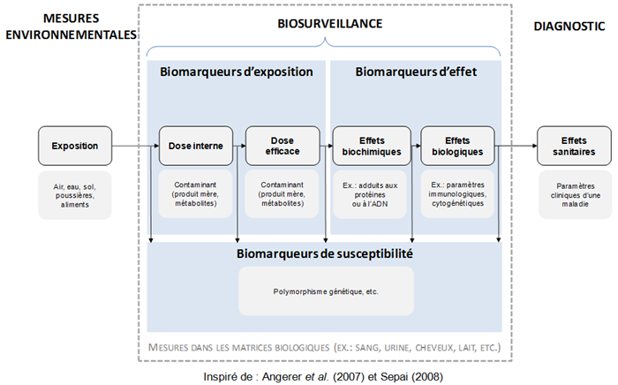
Le paradigme toxicologique

Slide 25
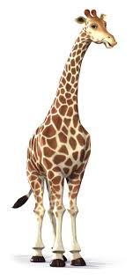

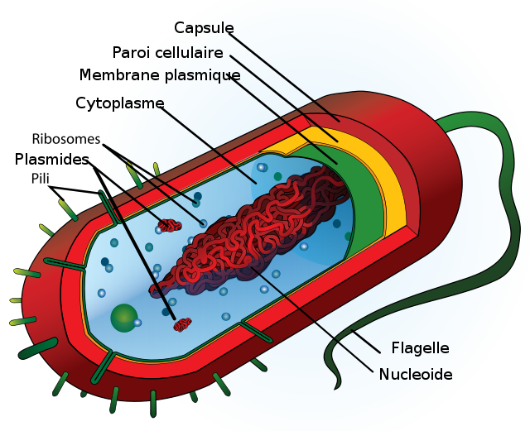
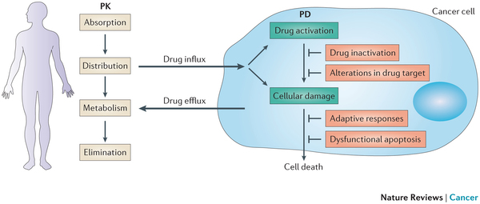

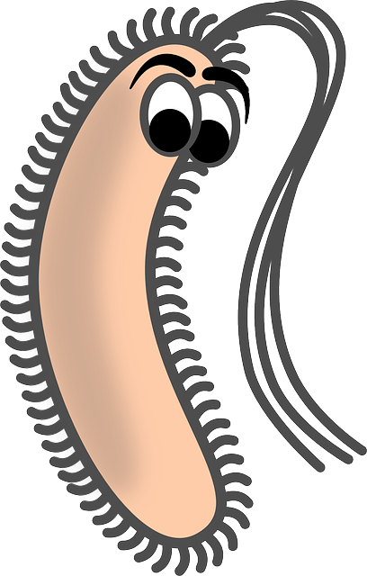
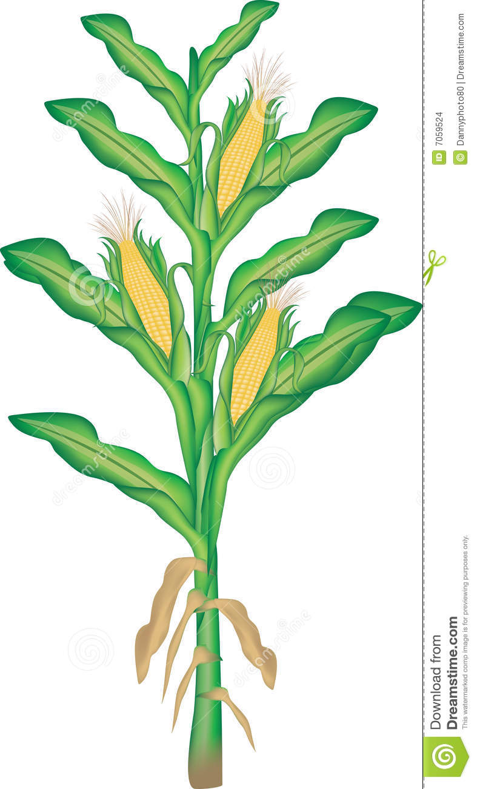

Propriétés de l'organisme

Slide 26
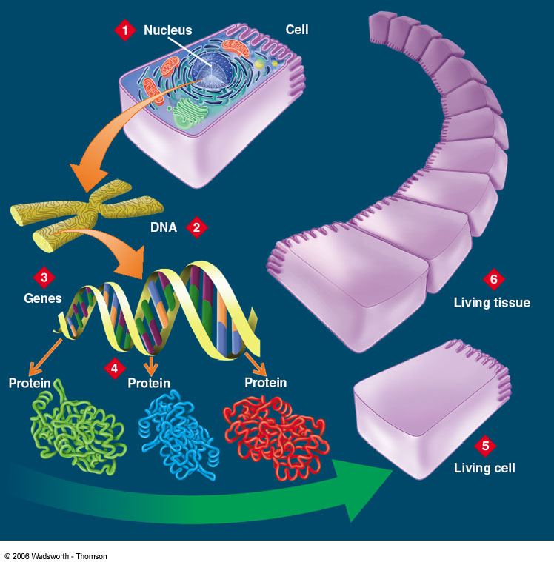
Propriétés de l'organisme
Noyau
cellule
membrane cellulaire (bicouche lipidique)
ADN
Tissu vivant

Slide 27
Propriétés de l'organisme
Les cellules, les tissus, les organes, les systèmes
  Les cellules sont organisées en tissus
    Les tissus performent des tâches spécialisées.
  Les tissus sont regroupées pour former des organes
  Plusieurs organes apparentés travaillant ensemble comprennent un système
Principaux tissus chez les mammifères:
  Épithélial, conjonctif, musculaire, nerveux

Slide 28
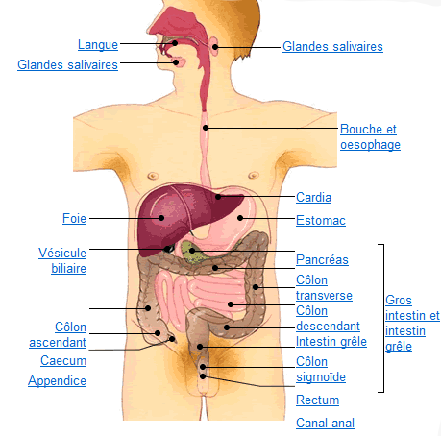
Propriétés de l'organisme- Anatomie
Organes internes d'un humain mâle
- compartimentés

Slide 29
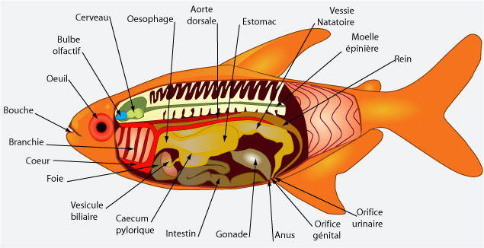
Propriétés de l'organisme- Anatomie
Organes d'un poisson mâle

Slide 30
Propriétés de l'organisme- physiologie
Systèmes du corps humain:
  Système circulatoire (cœur, des vaisseaux sanguins)
  Système respiratoire (nez, trachée, poumons)
  Système immunitaire (de nombreux types de cellules, organes, tissus)
  Système squelettique (os)
  Système excréteur (poumons, gros intestin, les reins)
  Système urinaire (vessie, reins)
  Système musculaire (muscles)
  Système endocrinien (glandes)
  Système digestif (bouche, œsophage, estomac, intestins)
  Système nerveux (cerveau, moelle épinière, nerfs)
  Système reproductif (organes reproductifs mâles et femelles)
  …et systèmes de signalisation individuels (mais interconnectées)

Slide 31
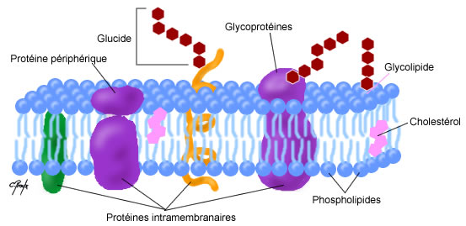
Les membranes biologiques
Sources

Slide 32
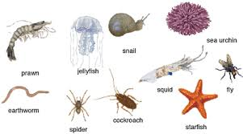
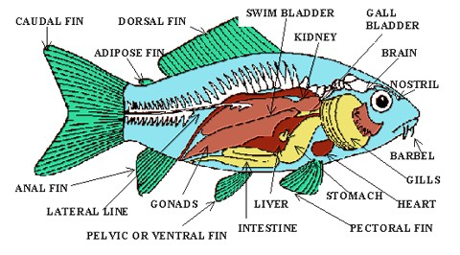
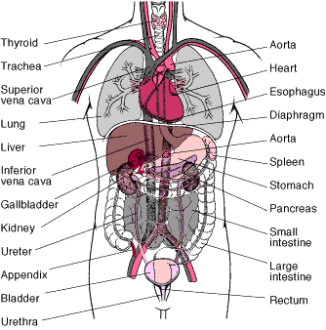
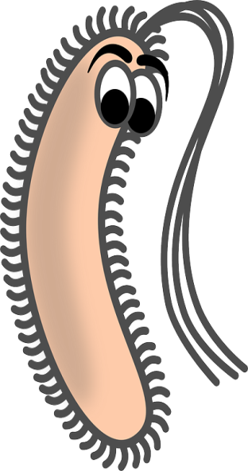
Propriétés de l'organisme – fluides
Fluides – milieu d'interactions biochimiques
L'eau est essentiel pour la vie (sur la terre)
"Transporte" les nutriments aux cellules et les déchets loin des cellules
Peut être manipulé et compartimenté (avec apport d'énergie)
Notes:
Phylogeny / evolutionary development:
Single vs multicell vs complex multisystem – diffusion is not enough
invertebrates have circulatory, vertebrates lymphatic
Vertebrates and up have the eCB system, components pre-exist in earlier taxa (e.g. yeast, plants)

Slide 33
Propriétés de l'organisme – fluides
  Liquide extracellulaire
    Liquide interstitiel circule à l'extérieur des cellules, ce qui permet l'échange de matières
    Plasma est la fluide dans la circulation sanguine
    Lymphe est liquide interstitiel collectés, transportés, puis vidé dans le sang
  Liquide intracellulaire
    Milieu dans lequel se déroulent toutes réactions cellulaires
    Sa pression aide les cellules à conserver leur forme
    Est tirée du liquide extracellulaire

Slide 34
Propriétés de l'organisme – fluides
Sang
Eau, globules rouges et globules blancs, nutriments, plaquettes, protéines, xénobiotiques, etc
voyage dans les artères, les veines, les capillaires, les cavités cardiaques
plasma = composant liquide du sang
Lymphe
liquide interstitiel collectés, transportés, puis vidé dans le sang
Les autres fluides (“jus”)
fluides compartimentés, sécrétions (par exemple, la bile, la salive, l'urine)

Slide 35
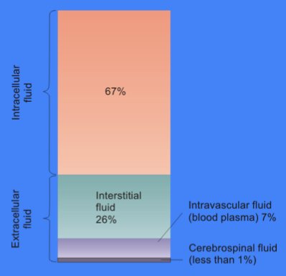
Propriétés de l'organisme – fluides
Humains
Liquide extracellulaire Liquide intracellulaire
Fluide intravasculaire
(plasma sanguin) 7%
Liquide céphali-rachidien – <1%

Slide 36
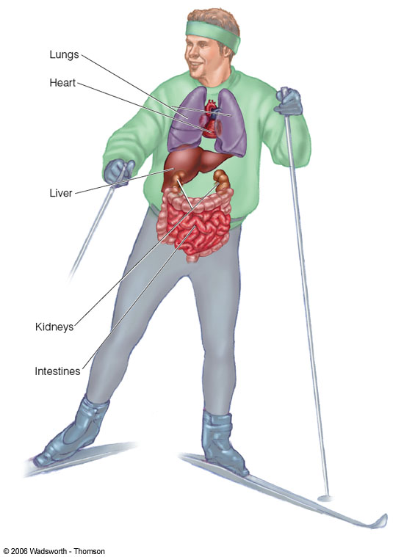
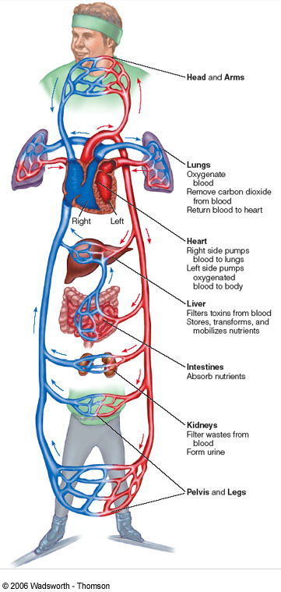
Fluids and circulation

Slide 37
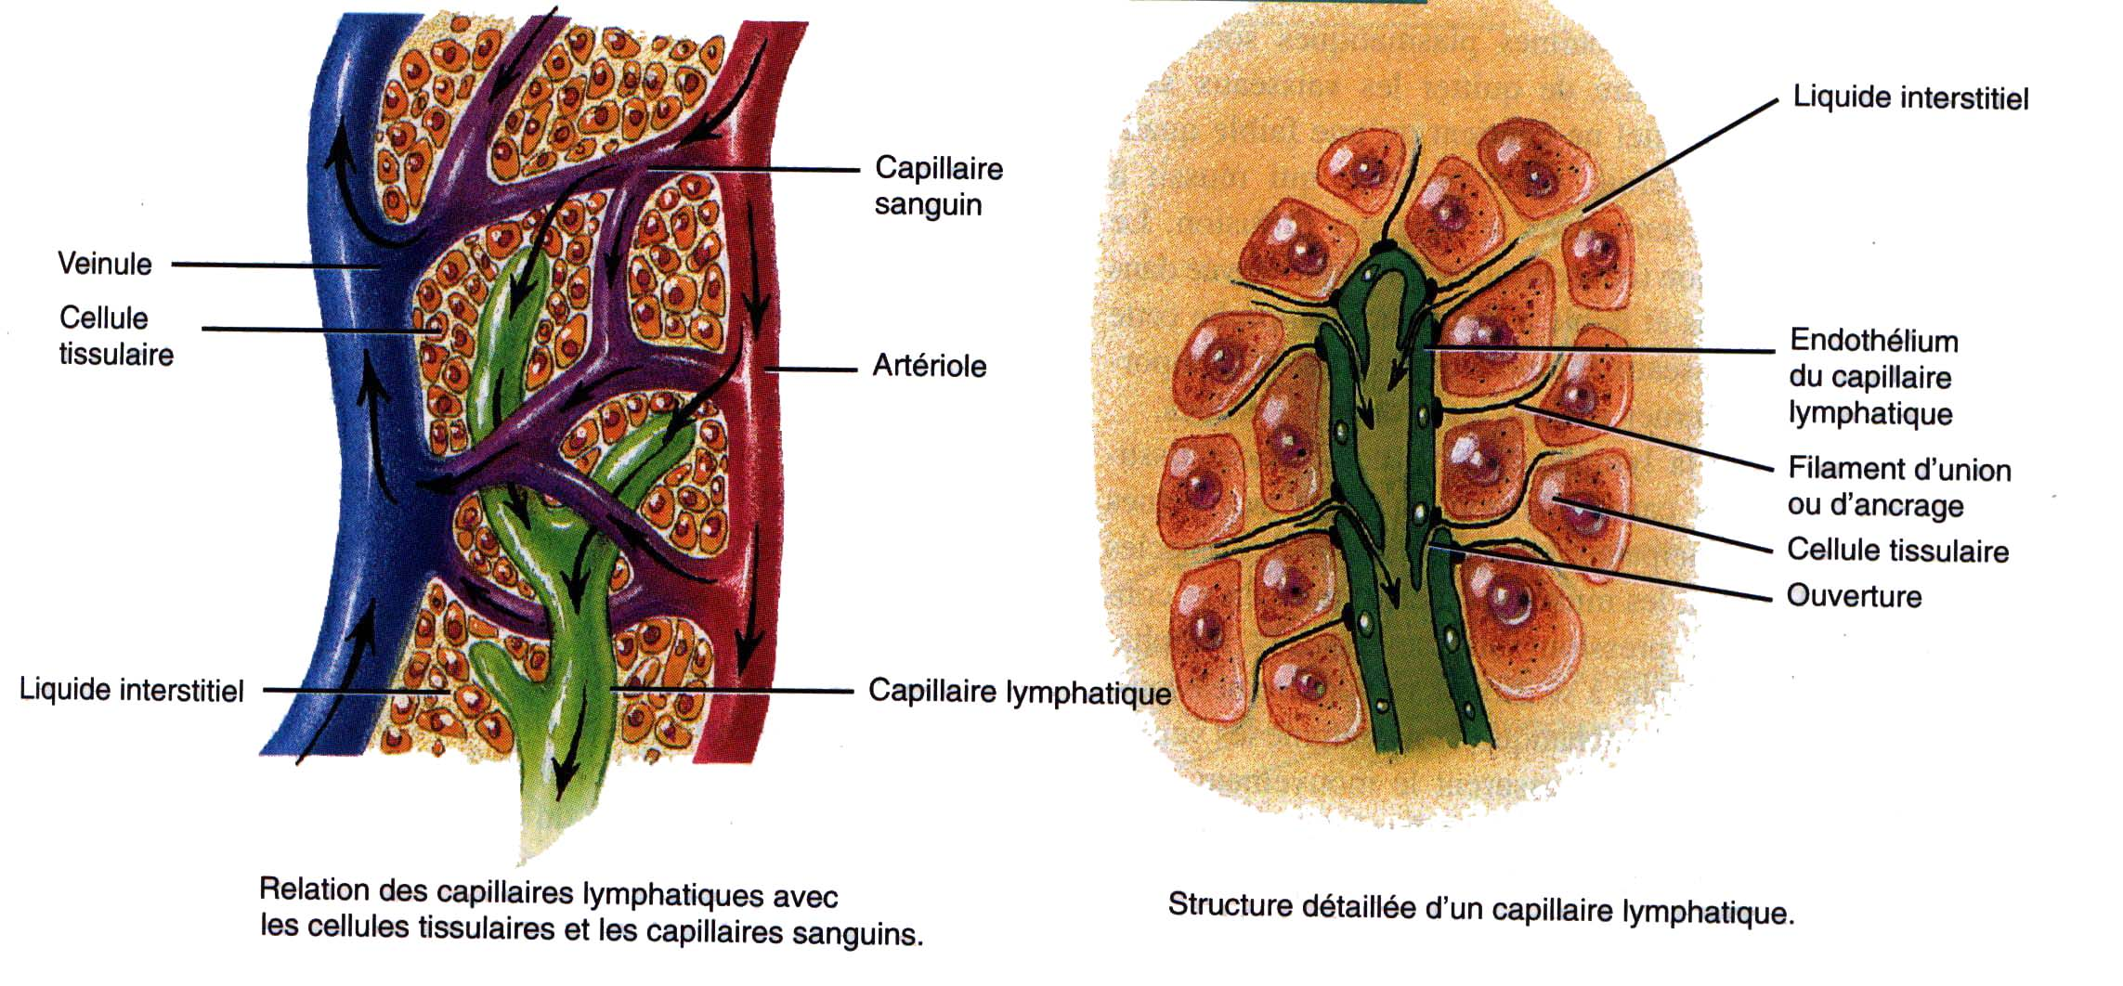
Échange de fluides

Slide 38
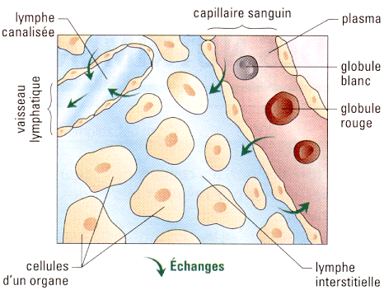
Propriétés de l'organisme – fluides

Slide 39
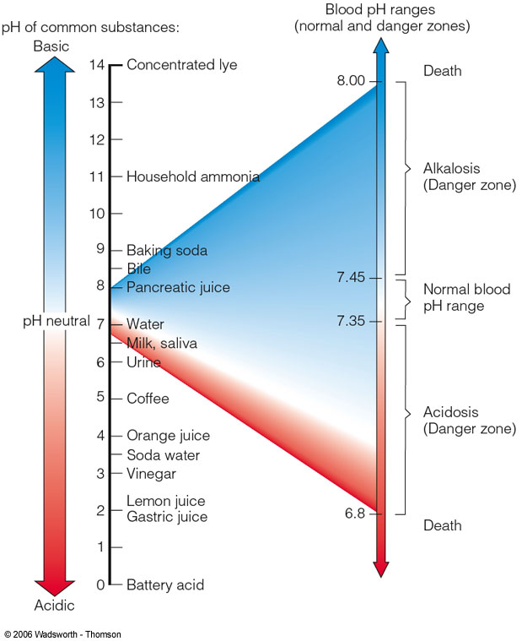
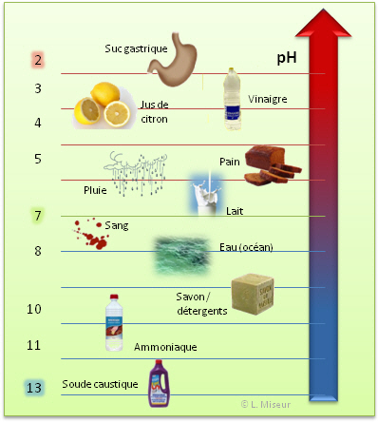
Fluides

Slide 40
Propriétés de l'organisme
Les mécanismes de défense
Physique, chimique, enzymatique, immunologique
Constitutif et inductible
Coévolution
Plasticité / acclimatation
Santé
Stress
Vieillissement
Fonctionnement d'organe
Maladie / dégénérescence

Slide 41
Propriétés de la substance
Physico-chimique (agent actif)
état (gaz, liquide, solide)
taille / forme / masse moléculaire
lipophile / hydrophobe
état d'ionisation / pKa / pKa
Liaison et distribution de la charge
motifs structuraux spécifiques
Propriétés de la matrice
source
formulation
  "effets de matrice"
Influence PC et PD...
en commençant par absorption

Slide 42
Les membranes biologiques
Sources

Slide 43
Mouvement au travers membranes
Pour pénétrer l’organisme, une substance doit passer à travers la/les membrane(s) cellulaire
Les xénobiotiques peuvent traverser les membranes cellulaires par:
Diffusion
  Passive (simple) ou facilitée
Transport actif
Endocytose, exocytose, et pinocytose
Membrane cellulaire = lipide semi-perméable, de nombreux canaux aqueux, molécules porteuses spécialisées

Slide 44
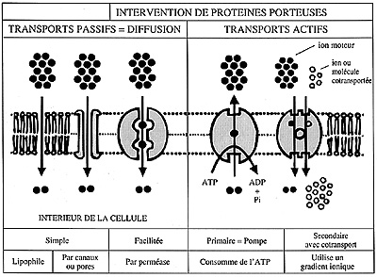
Mouvement au travers membranes

Slide 45
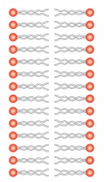
Diffusion simple
Elle est entraîné par un gradient de concentration à travers une membrane séparant deux compartiments.
[Forte] [Faible]
La plupart des médicaments et toxines entrent les organismes par diffusion passive.
Les substances liposolubles se déplacent facilement dans la plupart des membranes biologiques – «se dissolvent» dans les composantes lipidiques.
Les substances hydrosolubles peuvent traverser les membranes cellulaires à travers des canaux aqueux ou pores – dépend de la taille.
Les substances non ionisées se diffusent plus facilement à travers les membranes que les substances ionisées.
Passive – aucune consommation d’énergie
Aucune limite de saturation
Aucune protéine porteuse

Slide 46
Propriétés d’une substance
Physico-chimique (agent actif)
état (gaz, liquide, solide) – solubilité
taille / forme / masse moléculaire
lipophilicité/ hydrophobicité
état d’ionisation/ pKa
liaison et distribution de la charge
motifs structuraux spécifiques
Propriétés de la matrice
source
formulation
  "Entourage" ou "effets de matrice"
Influence PK et PD...
en commençant par absorption

Slide 47
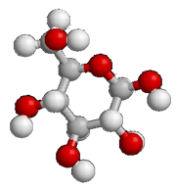
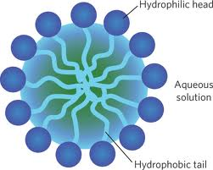
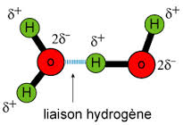
Lipophilicité
L’hydrophilicité représente l'affinité d’une molécule ou d'un groupe fonctionnelle à un environnement aqueux.
La lipophilicité représente l'affinité d'une molécule ou d'un groupe fonctionnelle à un environnement lipophile.

Slide 48
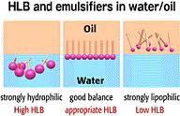
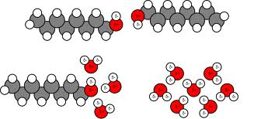
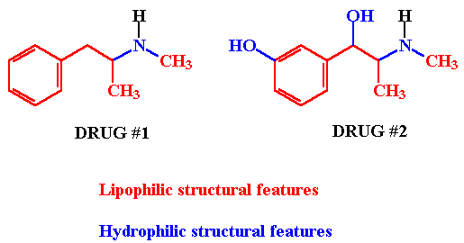
Lipophilicité
La lipophilicité est généralement mesurée par son comportement de distribution dans un système biphasique
Coefficient de partage: 1-octanol/eau
Très hydrophile balancé très hydrophobe
Bleu = hydrophile
Rouge = hydrophobe

Slide 49
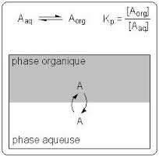
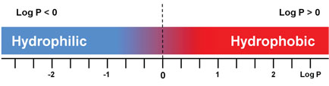
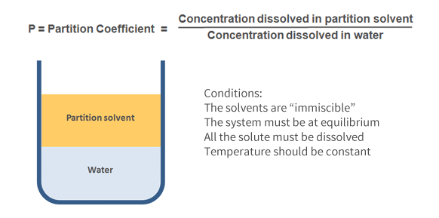
Lipophilicité
Coefficient de partage, K_{P}
(ou simplement ‘P’)

Slide 50
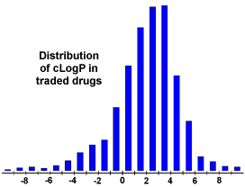
Lipophilicité
Distribution des valeurs LogP des drogues pharmaceutiques

Slide 51
Acides et bases faibles
De nombreux médicaments et toxines d’acides et bases faibles:
existent sous les deux formes, ionisée et non ionisée
Le ratio varie en fonction de:
  La constante de dissociation acide du composé
  pH de l’environnement
Les produits chimiques acides (HA) se dissocient et libèrent H⁺ et un anion chargé (A‒):
HA H⁺ + A‒
Les produits chimiques basiques (BH⁺) se dissocient également afin de libérer H⁺ mais libère une base non chargé (puisque la forme protonée est habituellement chargé)
BH⁺ B + H⁺

Slide 52
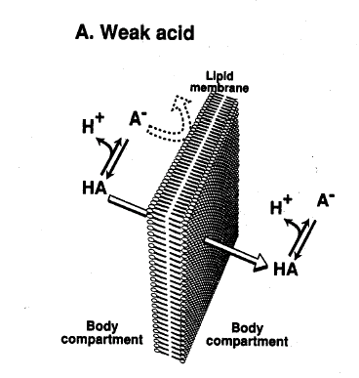
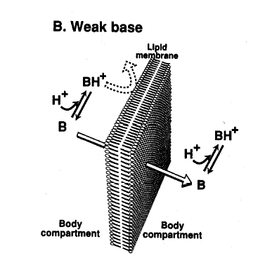
Acides et bases faibles
Pourquoi est-ce important?
Acide faible Base faible
compartiment A
compartiment B
compartiment A
compartiment B

Slide 53
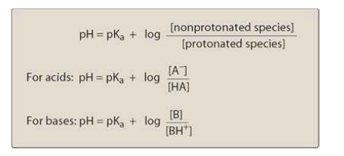
Acides et bases faibles
Le pKa est une mesure de la force de l'interaction d'un composé avec un proton. Plus le pKa d'un médicament est bas, plus il est acide. Inversement, plus le pKa est élevé, le plus basique est le médicament.
Détermination de la quantité de médicament se trouvant a chaque côté d'une membrane:
  La relation entre le pKa et le rapport des concentrations acide-base au pH est exprimée par l'équation de Henderson-Hasselbalch:

Slide 54
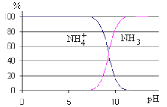
Acides et bases faibles
…lorsque pKa = pH:
[A⁻] = [HA] et [BH⁺] = [B]
Quand pH<pKa, la forme protonée (HA & BH⁺) prédomine
Quand pH>pKa, la forme déprotonée (A⁻ & B) prédomine
L'ion ammonium l'ammoniac
pKa = 9.25

Slide 55
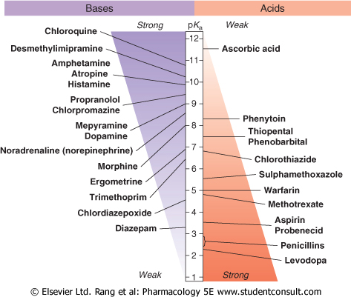
Acides et bases

Slide 56

Coefficient de distribution
log D est le rapport de la somme des concentrations de toutes les formes du composé (ionisé ainsi que non ionisé) dans chacune des deux phases.
log D est dépendant du pH
le pH doit être précisée (et tamponné)
ciblé un pH physiologique (p.ex. 7.4)
Pour les composés non-ionisable, log P = log D à n'importe quel pH
Ionizé
oct.
Non-ionizé
octanol
soluté
soluté
soluté
Ionizé
eau
soluté
Non-ionizé
eau

Slide 57
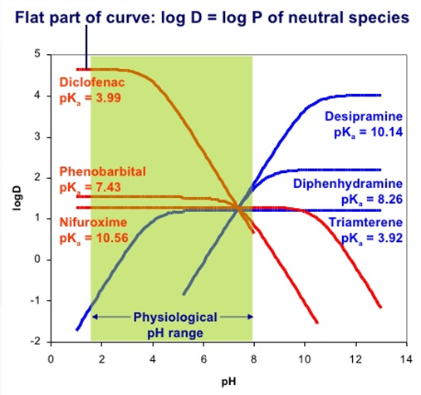
Coefficient de distribution
partie plate de la courbe:
(espèces neutres)

Slide 58
Propriétés d’une substance
Physico-chimique (agent actif)
état (gaz, liquide, solide) – solubilité
taille / forme / masse moléculaire
lipophilicité/ hydrophobicité
état d’ionisation/ pKa
liaison et distribution de la charge
motifs structuraux spécifiques
Propriétés de la matrice
source
formulation
  "Entourage" ou "effets de matrice"
Influence PC et PD...
en commençant par absorption

Slide 59
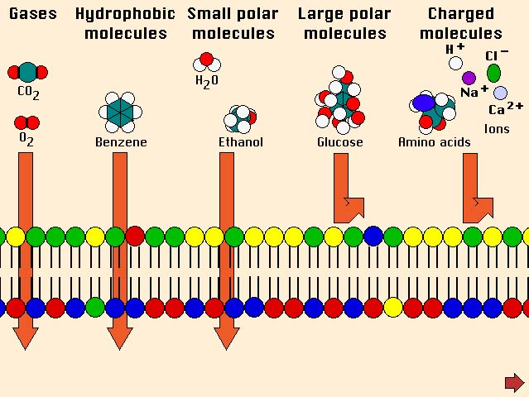
Propriétés d’une substance
gazes
molécules
hydrophobiques
petites molécules
polaires
grandes molécules
polaires
molécules
Chargées
http://nursingpharmacology.info/General/Pharmacokinetics/kinobj1.htm

Slide 60
Propriétés d’une substance
Exemple: la toxicité d'alcool chez les têtards
Walshe & Schwartz-Bloom, 2005, p62
Alcool | Formule | Concentration de l’ équivalent d’ataxie (mol/L) | Coefficient de partage (huile/eau)
Méthyle | CH₂OH | 0.57 | 0.001
Ethyle | C₂H₅OH | 0.29 | 0.036
Propyle | C₃H₇OH | 0.11 | 0.159
Isobutyle | C₄H₉OH | 0.045 | 0.588
↑ lipophilicité
↑ toxicity

Slide 61
Propriétés d’une substance
Exemple: L'absorption de la strychnine* de l'estomac et pH (animaux anesthésiés, 1940)
la strychnine (pKa = 8,25, base faible) est une neurotoxine (pesticide) qui agit comme un antagoniste de la glycine et des récepteurs de l'acétylcholine, affectant les nerfs moteurs de la moelle épinière.
Walshe & Schwartz-Bloom, 2005, p68
pH de la solution de l’estomac | % de strychnine non dissocié | Intervalle de la mort après l'injection
8 | 54.0 | 24 mins
6 | 1.2 | 83 mins
5 | 0.1 | 150 mins
3 | 0.0001 | Survécu
↑ protonation (BH+)
↓ toxicité

Slide 62
Diffusion simple - Canal
Passive - aucune consommation d’énergie (suit un gradient)
Sélective, régulariser
Non-saturable, peut être bloqué

Slide 63



Diffusion facilitée - Canal
Aquaporine
canal
canal

Slide 64
Diffusion facilitée – par transporteur
Passive - aucune consommation d’énergie (suit un gradient)
Sélective, régulariser
Saturable – peut être inhibée par compétition

Slide 65

Diffusion facilitée – protéine porteuse
Transport spécialisé (nutriments)
Passive - aucune consommation d’énergie (suit un gradient)
Sélective
Réversible
Saturable – peut être inhibée par compétition
peut être inhibée par blocage
  Analogues eubiotique (endogènes)
Notes:
Glut1 sugar transporter

Slide 66
Diffusion facilitée – protéine porteuse
Exemple: https://www.youtube.com/watch?v=RLTArCpCybU
https://www.youtube.com/watch?v=IX-kLh34KcQ
largement distribué dans les tissus fœtaux
chez les adultes, exprimé le plus souvent dans les érythrocytes et les cellules endothéliales des tissus de barrière, telle que la barrière hémato-encéphalique
Notes:
Glut1 sugar transporter

Slide 67
Transport actif
Transport spécialisé (nutriments, contre gradient)
consommation d’énergie
Sélectif
Réversible
Saturable – peut être inhibée par compétition
peut être inhibée par blocage
*Analogues eubiotique (endogènes)

Slide 68

Transport actif
Les transporteurs actifs primaires génèrent de l'énergie emmagazimnée (stockée, par exemple hydrolyse de l'ATP)

Slide 69
Transport actif
Les transporteurs actifs secondaires utilisent de l'énergie stockée dans des gradients électrochimique qui sont générées par un transporteur actif primaire (par exemple Na + / K +-ATPase et transporteur de glucose dépendant du sodium)
https://www.youtube.com/watch?v=nYC3_3hb54Q

Slide 70



Slide 71
Propriétés d’une substance
Physico-chimique (agent actif)
état (gaz, liquide, solide) – solubilité
taille / forme / masse moléculaire
lipophilicité/ hydrophobicité
état d’ionisation/ pKa
liaison et distribution de la charge
motifs structuraux spécifiques
Propriétés de la matrice
source
formulation
  "Entourage" ou "effets de matrice"

Slide 72


Transport actif – protéine porteuse
Xénobiotiques
Les protéines de transport doivent «reconnaître» les xénobiotiques.
Les xénobiotiques partage souvent des propriétés structurelles (taille, planéité, la distribution de charge) et / ou des motifs structuraux avec molécule endogène de (co)transport du transporteur.
P.ex. glycosides de quercétine et le transporteur de glucose dépendant du sodium
Abondants dans les fruits et légumes
Activités biologiques pléiotropes

Slide 73
Transport actif – protéine porteuse
Transporteurs principales de médicaments
La superfamille des transporteurs ABC (ATP Binding Cassette)
  Transport actif primaire
  P.ex. “Pompe” glycoprotéine P
    médie l'efflux de soluté à partir de détoxification – cytoplasmique
Transporteurs SLC (Solute Carrier)
  Transport actif secondaire
  Transport de polypeptides par anions organiques
  Transporteurs de cations organiques
    médiateur dans le métabolisme et l'excrétion des xénobiotiques

Slide 74

Transport actif - Endocytose et exocytose
Endocytose
Phagocytose
Pinocytose
Endocytose médiée par un récepteur
Lesquelles sont les plus pertinents pour les médicaments et les toxines?
“mange” “boire”

Slide 75

Environnement
Substance A
A
A

Slide 76
Activités
    Je vous encourage à essayer de résoudre les activités affichées (notes des cours ou sur Brightspace) par vous-même, à deux ou en groupe.
    Les activités affichées seront généralement discutées lors du prochain cours.
Notes:
"Alchemist Sędziwój" by Jan Matejko

Slide 77



Propriétés de la substance
Activité – Classez les molécules en termes to capacité de passer passivement à travers les membranes biologiques:
Oxygène (O₂)
Eau (H₂O)
Galactose (C₆H₁₂O₆)
Estrogène (C₁₈H₂₄O₂)
Ibuprofène (C₁₃H₁₈O₂)

Slide 78


Acides et bases faibles
Important de déterminer la quantité de substance qui se trouve dans les compartiments adjacents de pH différents
Pour les molécules suivantes, que pouvez-vous dire à propos de leurs tendances à diffuser à travers les membranes de l’ estomac (pH ∼ 2.4) et de la circulation sanguine (pH ∼ 7.4)?
Ibuprofène pKa = 4.4
Codéine pKa = 8.2

Slide 79
Acides et bases faibles
Ibuprofène pKa = 4.4
estomac – pH 1.4; circulation sanguine – pH 7.4
pH = pKa + log [(A⁻)/(HA)]
estomac, 2.4 = 4.4 + log [(A⁻)/(HA)]
-2 = log [(A⁻)/(HA)]…..log 0.001 = -3
10⁻² = 10^{log} ^{[(A-)/(HA)]}
0.01 = (A⁻)/(HA) = 0.01/1
  100x plus de HA que A⁻
  Ibuprofen est bien absorbé de l’estomac
circulation, 7.4 = 4.4 + log [(A-)/(HA)]
3 = log [(A-)/(HA)]…..103 = 1000
1000x plus de A- than HA
L’ibuprofène ne sort pas facilement de la circulation

Slide 80
Présentation de groupe
Objectifs d’apprentissage:
Appliquer vos connaissances de la pharmacologie et / ou la toxicologie d'une substance spécifique en vous servant de l'apprentissage collaboratif et la coopération.
Améliorer vos compétences de communication scientifique orales et écrites
Développer vos compétences en évaluation efficace et constructive

Slide 81
Présentation de groupe
Présentation:
En groupes de 3-4 étudiant(e)s
Choisissez un sujet (une substance chimique) qui vous interesse
  qui cause des effets toxiques / thérapeutique chez les humains et/ou chez les autres organismes
Recherchez et préparez une présentation de 12-15 minutes sur le sujet choisi pour la classe
  Format et style de votre choix
  1-4 membres peuvent participer à la présentation

